Slide 1



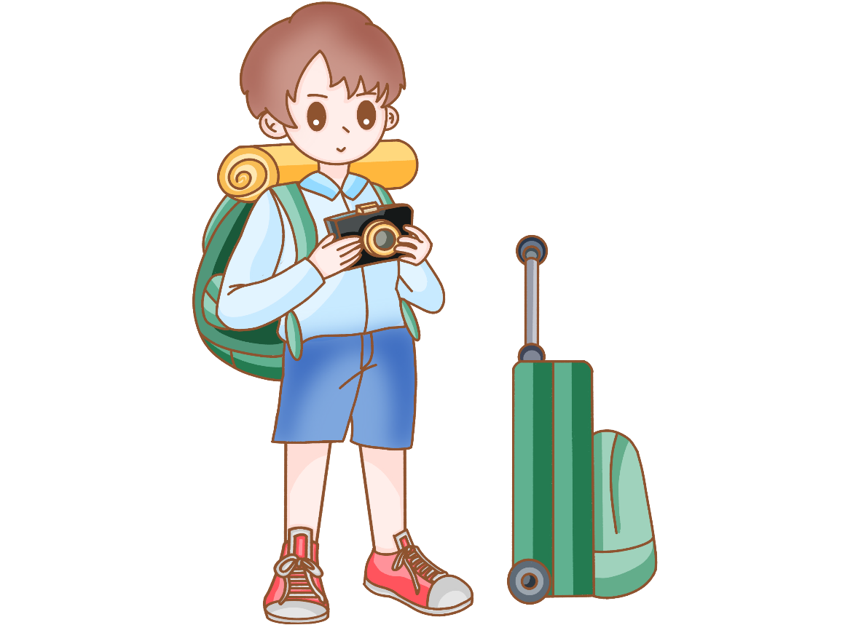
先在地面上将具有长的垫板焊在钢轨或方轨的底部，然后在吊装到承轨梁的地脚螺栓上固定。
组员职责：在组长的带领指挥下对事故进行救援抢救
喜/迎/中/秋/庆/祝/同/庆
黄山中学
中秋、国庆假期
安全教育
国庆假期安全教育
—2023年中秋、国庆节放假安全教育主题班会—

Slide 2



土方由挖掘机装土，自卸汽车运土，推土机摊平。
，
目录
目录
1
中秋、国庆节放假通知
CONTENTS
2
中秋、国庆假期安全须知
3
劳逸结合不忘学习

Slide 3


，临时遮蔽需土
6.3 因幕墙密封及结构原因而导致的渗漏；
二
中秋、国庆假期安全须知

Slide 4
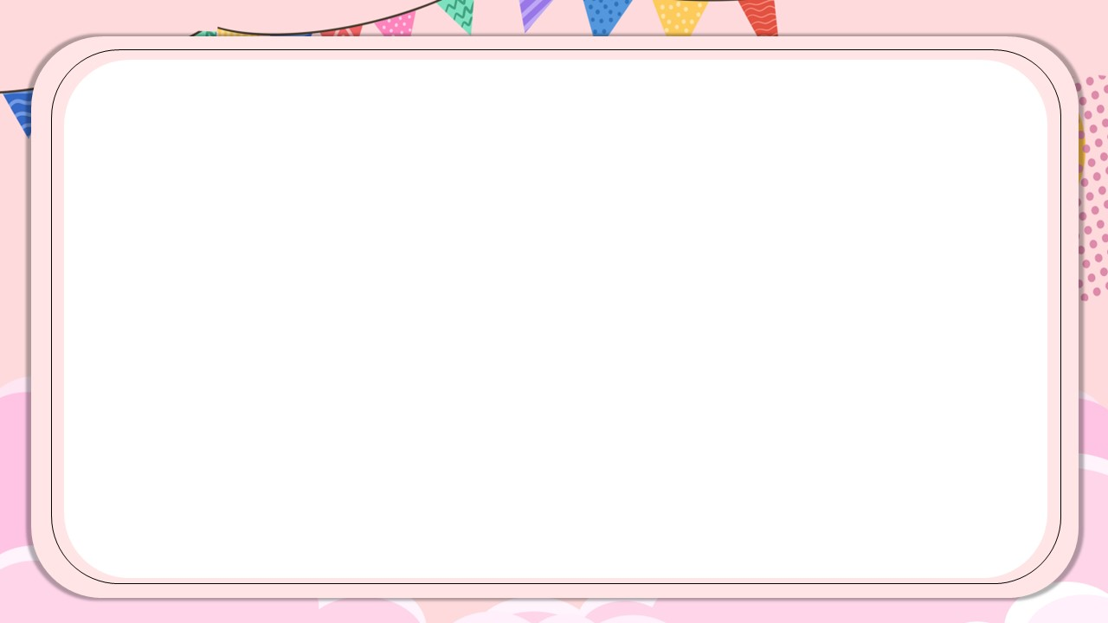

（3）支立模板要按工序操作，当一块或几块模板单独竖立较大模板时，应设临时支撑，上下必须牢固。
一、顶板双层双向钢筋应上下对齐，间距应略少于设计规范要求。
中秋、国庆假期安全须知
01
交通篇——安全文明出行
自觉遵守交通法规，养成文明出行的良好习惯，
过马路走斑马线，多观察路况，不闯红灯，不翻越隔离栏。
未满12周岁不在公路上骑自行车，未满16周岁不骑电动自行车。
不在公路上、停放车辆周围或车辆盲区玩耍打闹。
行走或骑车时不看手机、不听音乐。不在机动车道骑车，不与机动车争道抢行。
切勿乘坐私揽客源、无营运资质等“黑车”，不乘坐违规三四轮车。
不坐超速、超载、酒驾的车辆。乘坐私家车要系好安全带。

Slide 5
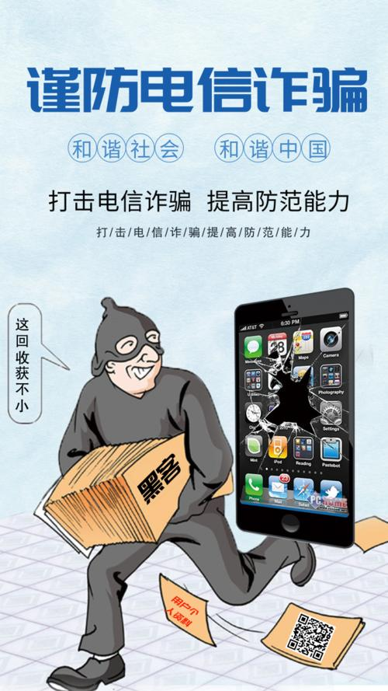
地基雨季须有防水措施。
结合工程建设和工程区水土流失特点，对本工程不同部位的水土流失量及影响水土流失的主要因子，本xxxx建设期共设置2个监测点，其中建筑区1个监测点，表土堆放场1个监测点。
中秋、国庆假期安全须知
02
防诈篇——防范盗窃和诈骗
电信诈骗是指不法分子通过电话、网络和短信方式，编造虚假信息，设置骗局，对受害人实施远程、非接触式诈骗，诱使受害人给不法分子打款或者转账的犯罪行为。
注意财物安全，防范盗窃和诈骗行为，避免在公共场所露财。

Slide 6
12.2.2对施工单位的建议
i、钢结构焊接完后，所有焊缝进行光整处理，外观光滑，并加
中秋、国庆假期安全须知
我们应该如何预防诈骗？
拒绝诱惑，远离诈骗
不要暴露信息
不要贪小便宜
“天上不会掉馅饼”，大家要深知，中奖、退税、无担保低息贷款等好事不会无缘无故降临到头上。因此，对陌生人的电话或短信应该一概不予理睬，这是防范诈骗的第一道防线。
我们把个人的隐私暴露在网上，
给不法分子提供了可趁之机；不要随便同意陌生人的好友申请，不轻易打开陌生人发来的文件或链接；
不要相信互联网上随便弹出的“免费装备”“低价游戏”等窗口信息，这往往是骗子的诱饵；不要相信互联网上的“轻松赚钱”“快速返利”“高价刷单”等幌子。

Slide 7
3.4 土石方平衡流向分析
混凝土浇筑过程中应在浇筑地点进行取样，留置试块。
中秋、国庆假期安全须知
03
消防篇——防火安全 时刻警惕
注意防火安全
居家时注意用电、用气安全，熟悉家电使用方法，以防触电和煤气中毒。及时清理阳台、楼道杂物，教育孩子不玩火。
熟悉逃生路线
外出时注意熟悉场所的疏散通道位置和逃生路线，如遇火情有序逃生，不乘坐电梯、不贪恋财物、掌握正确逃生方法。

Slide 8
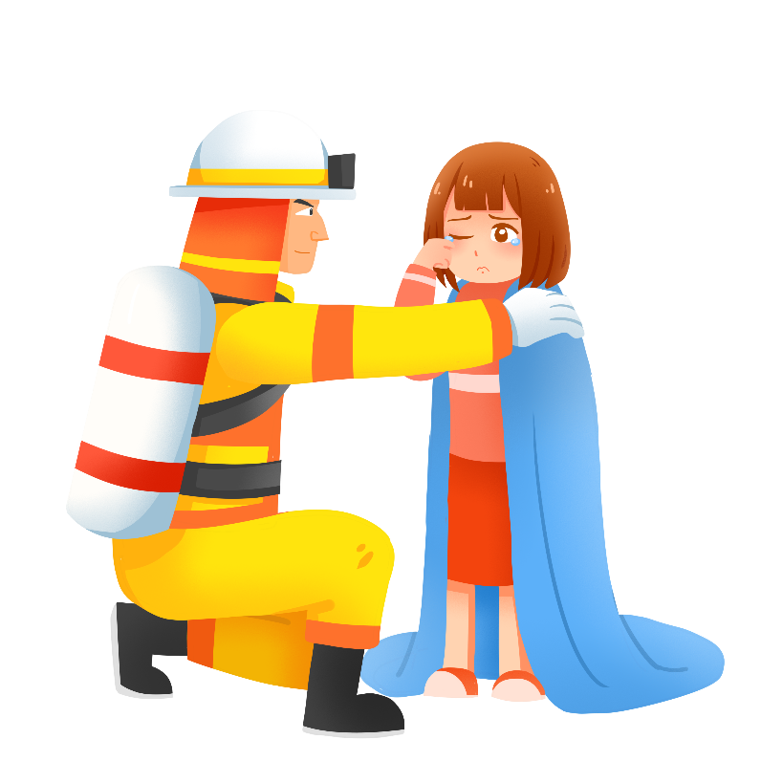
开关的保险丝容量应为该机的1.6 倍，保险丝不准用铜丝或铁丝代替；
不同形式及部位的幕墙安装。
中秋、国庆假期安全须知
景区森林防火
火灾及时求助
景区游玩时遵守景区防火规定，不携带火种进入山林，不在野外点燃火种。
发现火情及时报警或报告大人，牢记各种报警和急救电话，遇到紧急情况时及时求助。

Slide 9
B起重机吊装作业时，汽车驾驶室内不得有人，重物不得超越驾驶
根据实地调查，xxxx区没有水土保持工程设施和水土保持专项设施，具体损坏水土保持设施情况详见表7-4。
中秋、国庆假期安全须知
04
居家篇——安全隐患 不可忽视
远离阳台窗台
不要在飘窗或阳台玩耍，不要在窗台下和阳台上堆放可以攀爬的物品，叮嘱孩子不要把头和身体伸到窗户外或是栏杆外。严禁高空抛物，危害公共安全。
当心用电安全
不要触碰带电的物体，包括电线、插座等，不要用潮湿的手去触摸电器、电源等，不要用湿布擦拭电器。电器使用完毕后及时关闭电源。

Slide 10
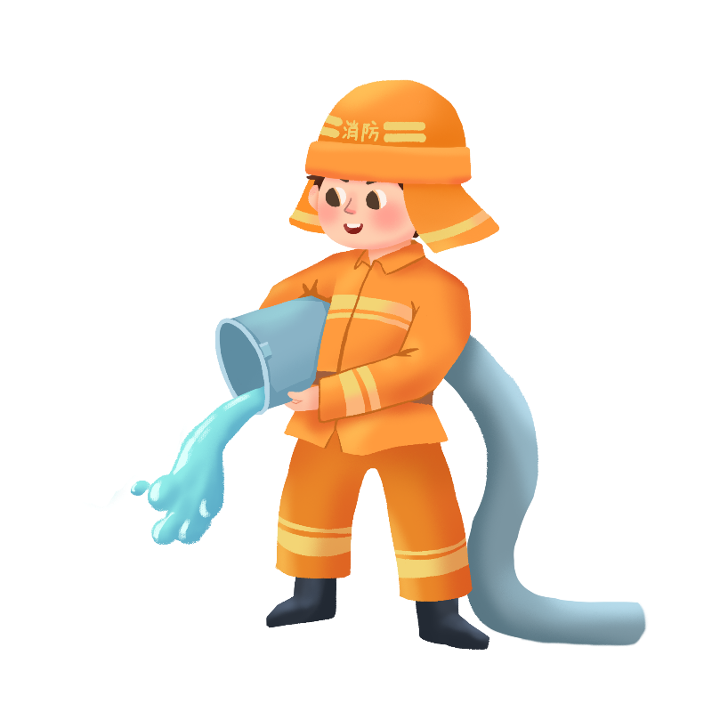
立柱的总风压：W2=0.8×13×0.9×0.078×2=1.46
7.10.3.6各种防护设施应分类堆放。
中秋、国庆假期安全须知
不玩危险品
不玩易燃易爆、锋利、高温、有毒或其他对孩子有危害的物品、玩具及药品等，不让孩子接触玩耍。不随意把东西放进口、耳、鼻中，不随意把东西往头和脖子上套。

Slide 11
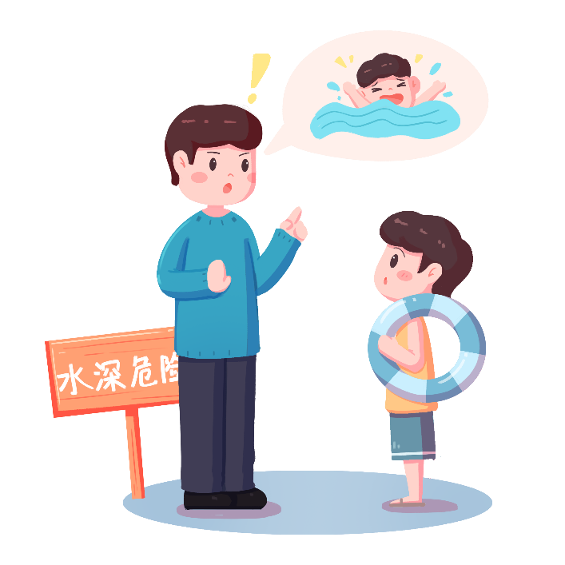
对建设过程中存在的水土流失隐患，提出相关建议，并以监测简报的形式反馈给业主、施工单位及当地水行政主管部门。
a、采用专门设计的立式板块转运架，该运输方式是板块在两侧斜靠在转运架靠背上，板块底部有限位装置，防止滑动，板块底部以及板块与板块间均有柔性物质相隔离，以防止相互碰撞、磨损而影响板块的质量与精确度。
中秋、国庆假期安全须知
05
防溺水篇--珍爱生命 拒绝野游
不私自下水游泳，不擅自与他人结伴游泳，不在无家长或教师带领的情况下游泳。不到无安全设施、无救援人员的水域游泳，不到不熟悉的水域游泳。不熟悉水性的学生不擅自下水施救
防溺水“六不”
远离危险区域

Slide 12
b、大横杆至少应长于两跨，并要用扣件与各立杆联结紧固，大横杆接头应设于立杆附近，相邻两大横杆的对接接头应错开。
检查时要确认量检具的精确度。
中秋、国庆假期安全须知
06
饮食篇—饮食规律 注意卫生
“六不”
保持饮食规律
购买正规食品
不喝野外生水，不吃腐败变质食物，不吃未烧熟煮透的食物，不吃野外不熟悉的食物，防止病从口入、食物中毒。
假期期间要合理、规律膳食，适量品尝节日美食，不暴饮暴食。养成良好的个人卫生习惯，饭前便后勤洗手。
到正规商场或商店购买食品，不买、不吃三无食品或不在保质期内的食品。外出就餐时，选择正规、卫生条件好的饭店或餐厅就餐。

Slide 13
5. 战时给排水，供配电以及平时使用的消防，采暖及电气有关预埋套管不能漏埋，各专业应及时作复核;管线穿越人防围护结构时应在穿墙处预埋防护密闭套管。
③植物措施待地面整理完成后及时布设，避免裸露期超过一年。
中秋、国庆假期安全须知
07
社交篇——慎重交友 做好保障
01
远离社会不良人员，不参与赌博，
慎重结
交朋友
02
不去网吧、酒吧及歌舞娱乐等场所，
03
不参与违法违规活动。
04
遵纪守法，遵守社会公序良俗。
05
不打架不斗殴，不欺负同学。

Slide 14
a 吊运或水平运输过程中对幕墙材料应轻起轻落，避免碰撞和与硬物摩擦；吊运前应细致检查包装的牢固性；
e、检查玻璃的产地证书、型号及厚度、状态是否与订货合同相同。
三
劳逸结合不忘学习

Slide 15

的监督，发现不合格状态，应发出整改通知书，责令限期整改，对不听劝阻者，经xxxx经理批准采取停工整改、罚款教育等手段进行纠正。
1.3 铝板：表面用塑料工程胶纸吸附贴紧，外包一层发泡塑料袋，并在四角边用牛皮纸绑起。
劳逸结合不忘学习
合理安排假期生活
一个愉快而有意义的假期，就是要科学地安排各种内容健康的活动，这样既达到积极休息的目的，又起到扩展知识、提升精神境界的作用

Slide 16
箱行梁接头大多数用高强度螺栓连接，连接时必须按图纸中规定的扭矩用力矩扳手拧紧螺栓。
附着式振捣器与插入式振捣器配合振捣；盖梁浇砼时因为钢筋太密，须加强振捣，防止出现蜂窝麻面现象。
劳逸结合不忘学习
适度娱乐 避免沉迷
01
控制上网时间
预防网络诈骗
03
减少用手机的时间和次数，一天不超过1个小时。
注意信息安全，自己和家人的信息不要透露给陌生人或网友慎交网友，不与陌生网友见面；不能在网络中随便充值、转账、打赏，一旦涉及金钱交易要先征求家长的同意。
02
限定上网内容
少玩游戏，少刷短视频，少看直播，可以借助互联网来学习，拓展自己的知识面。

Slide 17

道路系统采用人车分流模式。
防空地下室施工须按人民防空地下室设计规范（50038-2005）、人民防空工程施工及验收规范（50134-2017）、人民防空工程质量检验评定标准（RF01-2015）、地下防
劳逸结合不忘学习
合理安排时间，做到娱乐学习两不误
01
合理、科学地安排作息时间；
02
保质保量完成假期作业、认真阅读课外读物；
03
做必要的体育锻炼，强健体魄。

Slide 18

2.4.9 焊接现场、临时库房必须配备灭火器材，危险性较大的应有专人现场监护；
同时，在施工过程中，建立工程材料检验和复检制度，建立工序质量检验和技术复核制度。
劳逸结合不忘学习
遵纪守法，行为文明
01
自觉遵守国家法律、社会公德和村规民约,言行文明，以礼待人。
02
尊老爱幼，孝敬父母，听从教导，不任性

Slide 19
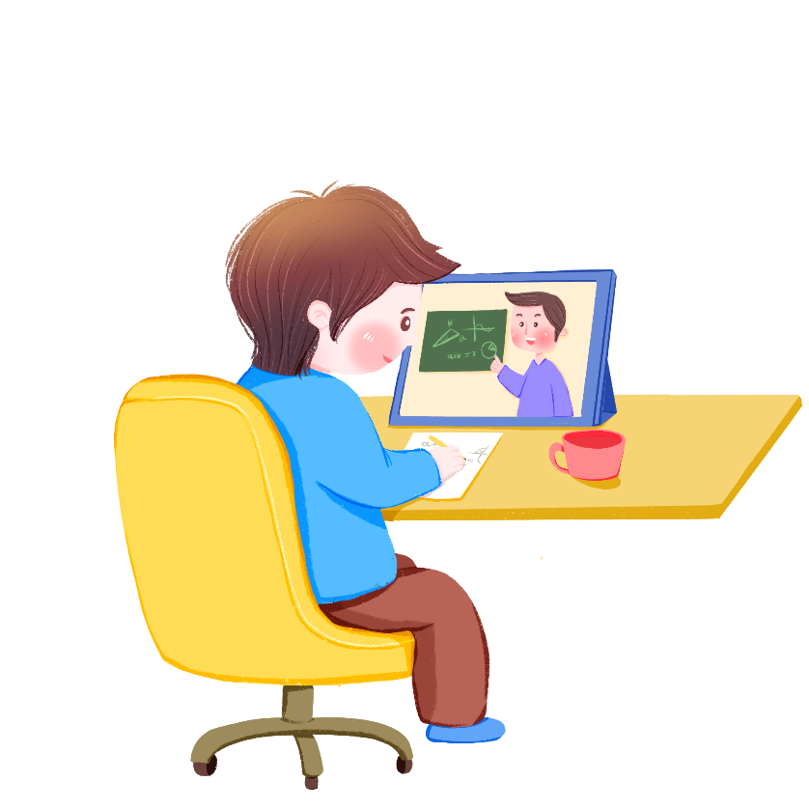
钢丝绳夹角一般不大于90° ，最大不大于120°。
要特别注意测点的保护。 测设出的控制点，射入钢针，用红漆标示，并加以保护。
劳逸结合不忘学习
其他倡议
倡议同学们利用假期参加一些有意义的实践活动，帮家长做一些家务，与长辈感受中秋节、国庆节文化的熏陶，陪伴长辈。
01
合理安排作息时间，保持良好生活习惯。
02
保证每天充足的睡眠时间，养成早睡早起的好习惯

Slide 20

信息互动部分指的是xxxx管理论坛，在这里实现异地的实时交流，便于施工技术的讨论、施工中问题的解决等，所有信息均可在这里交流，保证了施工顺利进展，出现问题及时解决。
f、幕墙在正常使用时，每隔三年应进行一次全面检查，对玻璃、密封条、密封胶、结构胶等应在不利的位置进行检查；
结束语
喜迎中秋 庆祝国庆
祝伟大的祖国74周年生日快乐！
祝同学们中秋节、国庆节愉快！

